Slide 1
ОТЧЕТ о прохождении производственной практики по профессиональному модулю ПМ.02 Осуществление интеграции программных модулей в период с «08» июня 2025 г. по «21» июня 2025 г. Специальность 09.02.07 Информационные системы и программирование
НЕГОСУДАРСТВЕННОЕ ОБРАЗОВАТЕЛЬНОЕ ЧАСТНОЕ УЧРЕЖДЕНИЕ ВЫСШЕГО ОБРАЗОВАНИЯ
«МОСКОВСКИЙ УНИВЕРСИТЕТ “СИНЕРГИЯ”»
Факультет Информационных технологий
Кафедра Цифровой экономики
ФИО обучающегося: Волков Никита Валерьевич
Группа: ДКИП-205 прог
ФИО Руководителя: Сибирёв Иван Валерьевич

Slide 2
Содержание
1. Инструктаж по соблюдению правил противопожарной безопасности, правил охраны труда, техники безопасности, санитарно-эпидемиологических правил и гигиенических нормативов
2. Ознакомление с инструментальными средствами
3. Сбор информации об объекте практики и анализ содержания источников
4. Экспериментально-практическая работа. Приобретение необходимых умений и практического опыта работы по специальности в рамках освоения вида деятельности ВД 2. Осуществление интеграции программных модулей
5. Обработка и систематизация полученного фактического материала

Slide 3
Организационный этап
Правила внутреннего распорядка, правила и нормы охраны труда,
техники безопасности при работе с вычислительной техникой
Я, Волков Никита Валерьевич, проходил производственную практику на базе ООО СИМУЛТЕХ
При выполнении индивидуального задания по практике решал кейс: КЛАСС КОТОРЫЙ ВЫПОЛНЯЕТ ФУНКЦИЮ МАРШРУТИЗАТОРА.
Перед началом практики:
• Принял(а) участие в организационном собрании по практике.
• Ознакомил(а)сь с комплектом шаблонов отчетной документации по практике.
• Уточнил(а) контакты руководителя практики от Образовательной/ Профильной организации, а также правила в отношении субординации, внешнего вида, графика работы, техники безопасности:
Требования к внешнему виду: Официально-деловой стиль
График работы: с 10:00 до 18:00
Круг обязанностей: Практикант
Доступ к данным: Ограниченный

Slide 4



Организационный этап
Ознакомление с ПО
Ознакомиться с инструментальными средствами для выполнения производственной практики и осуществить предустановку программного обеспечения.

Slide 5
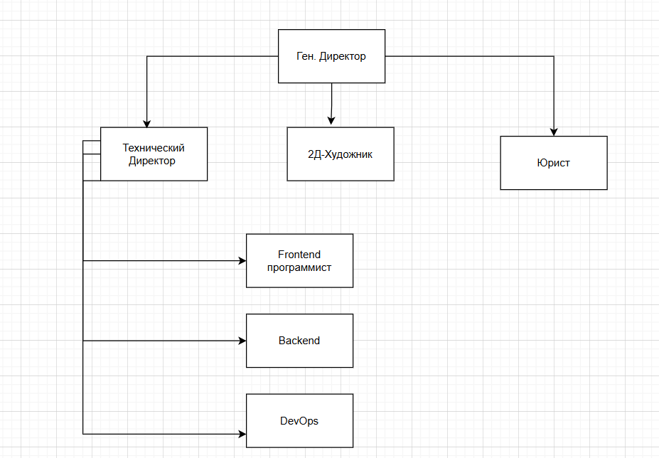
Организационный этап
Сбор информации об объекте практики и анализ содержания источников
Спроектировать организационную структуру и описать выбранную предметную область.

Slide 6
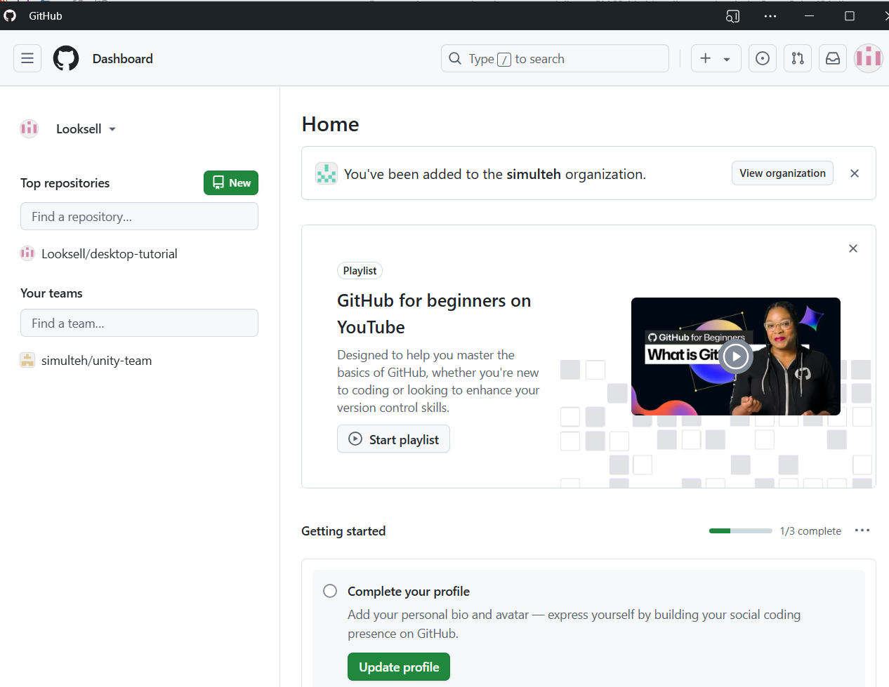
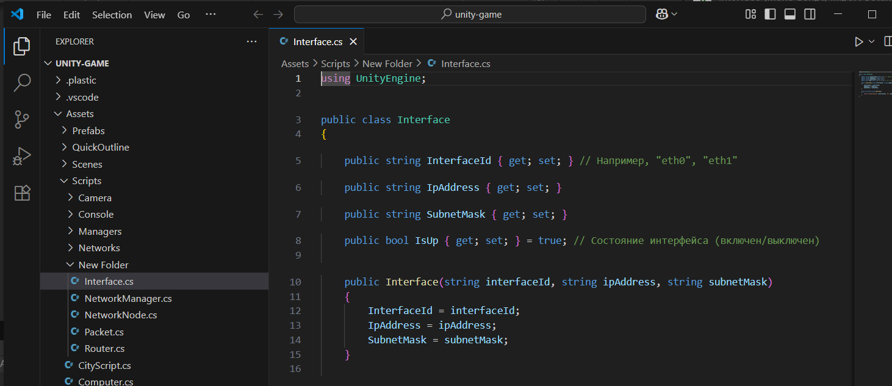
Этап проектирования
Интеграция модулей в программное обеспечение
На данном слайде необходимо продемонстрировать скриншоты разработанных форм авторизации и регистрации. Разработка дизайна осуществляется самостоятельно в рамках выбранной обучающимся предметной области.

Slide 7


Этап проектирования
Отладка программных модулей
На данном скриншоте показаны поэтапные действия до разработки проекта
1) Клонирование репозитория к себе на пк

Slide 8
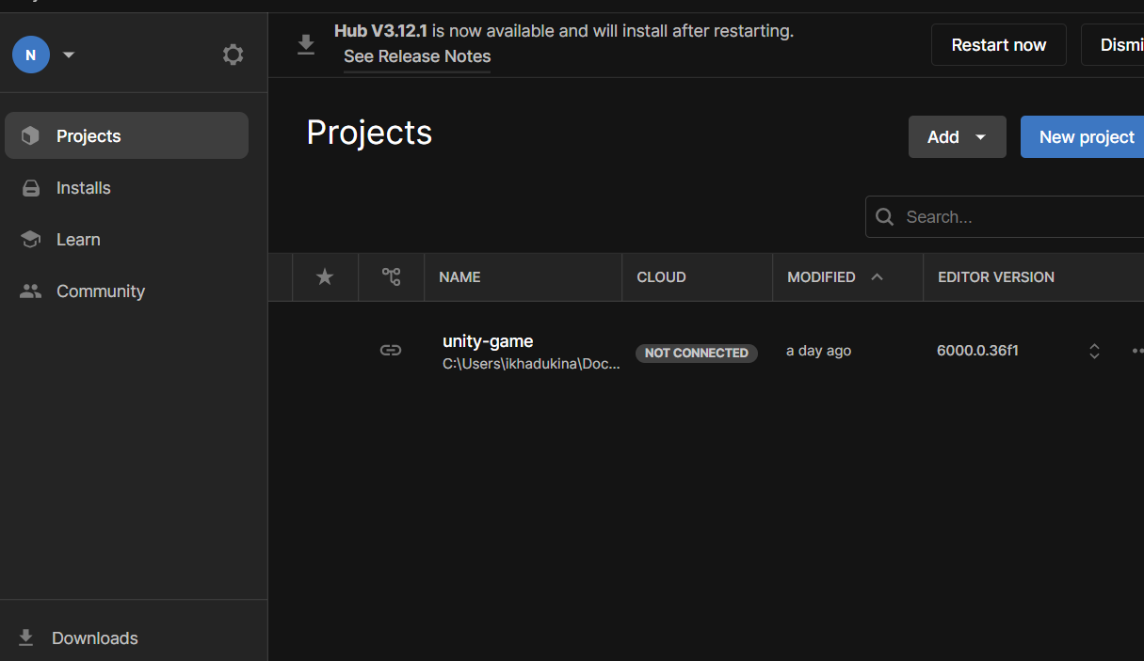
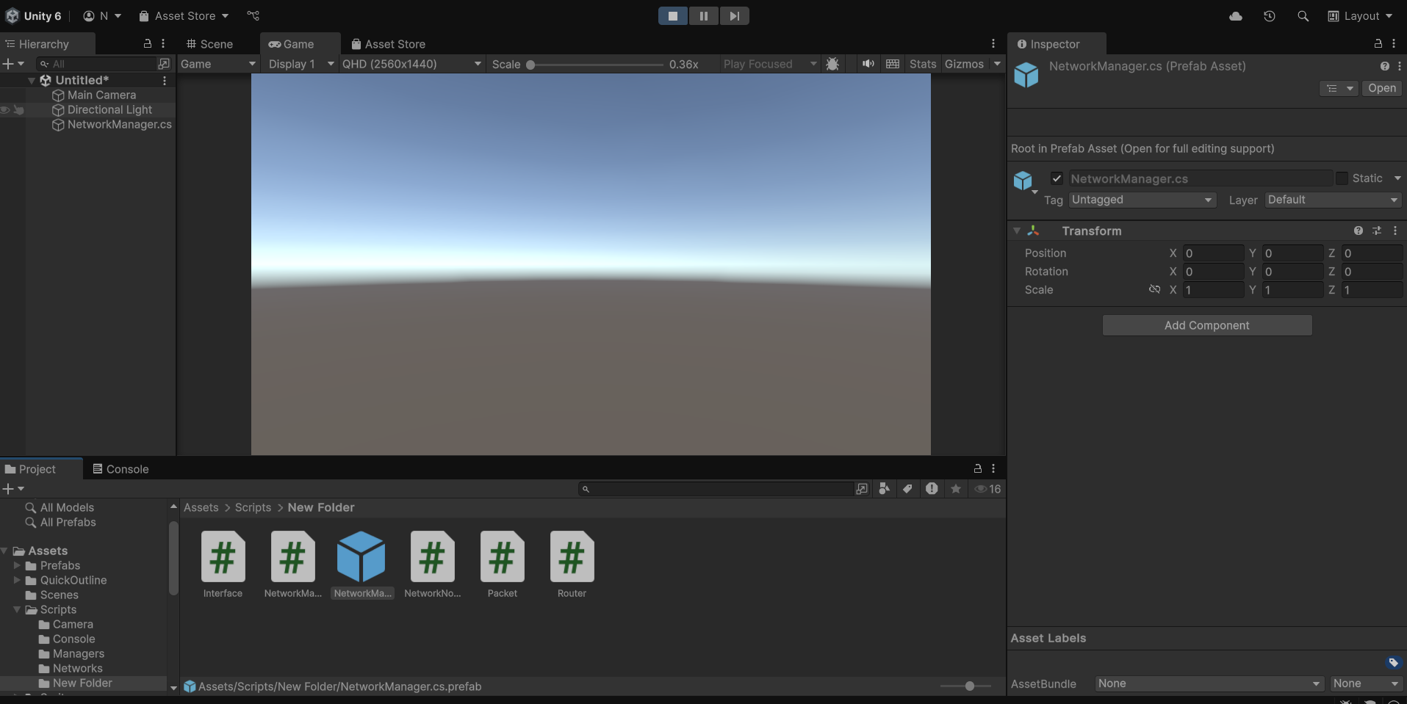
Этап Проектирования
Откладка программных модулей
На данном слайде необходимо продемонстрировать итоговый скриншот откладки разработанных модулей

Slide 9
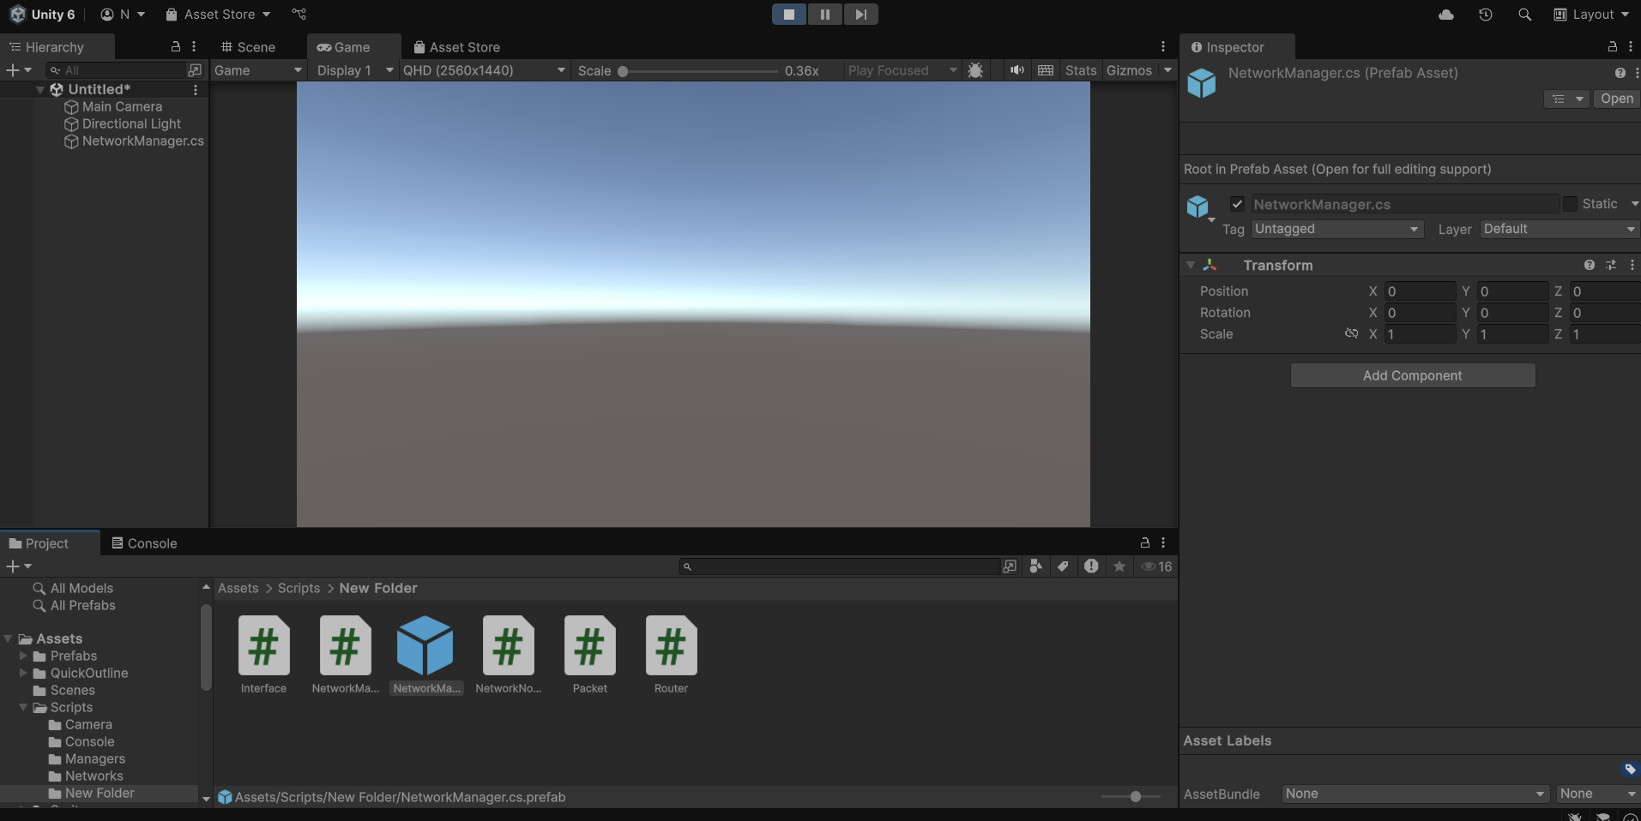
Этап Проектирования
Откладка программных модулей
На данном слайде необходимо продемонстрировать итоговый скриншот откладки разработанных модулей

Slide 10
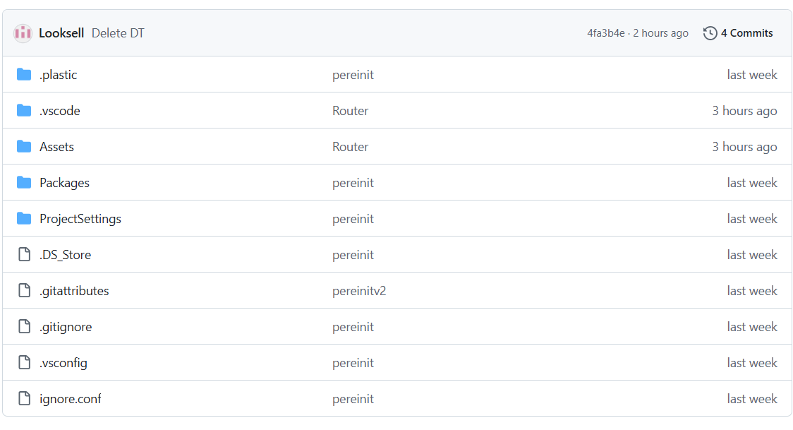
Этап Проектирования
Откладка программных модулей
На данном скриншоте показана ветка “Looksell” и структура проекта и еще коммиты, которые были разработаны в ходе проекта

Slide 11
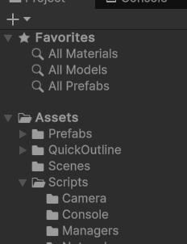
Этап Проектирования
Откладка программных модулей
На данном скриншоте показаны файлы проекта

Slide 12
Проектный этап
Формирование отчетной документации по результатам работ
При оформлении отчетных материалов следует придерживаться действующих стандартов.
В соответствии с ГОСТ 2.105-79 «Общие требования к текстовым документам» иллюстрации (графики, схемы, диаграммы) могут быть приведены как в основном тексте, так и в приложении. Все иллюстрации именуют рисунками. Все рисунки, таблицы и формулы нумеруют арабскими цифрами последовательно (сквозная нумерация) или в пределах раздела (относительная нумерация). В приложении - в пределах приложения. Каждый рисунок должен иметь подрисуночную подпись - название, помещаемую под рисунком.
Рисунки следует размещать так, чтобы их можно было рассматривать без поворота страницы. Если такое размещение невозможно, рисунки следует располагать так, чтобы для просмотра надо было повернуть страницу по часовой стрелке. В этом случае верхним краем является левый край страницы. Расположение и размеры полей сохраняются.
Номер таблицы размещают в правом верхнем углу или перед заголовком таблицы, если он есть. Заголовок, кроме первой буквы, выполняют строчными буквами. Ссылки на таблицы в тексте пояснительной записки указывают в виде слова «табл.» и номера таблицы. Например: Результаты тестов приведены в табл. 4.

Slide 13
Проектный этап
Формирование отчетной документации по результатам работ
При оформлении отчетных материалов следует придерживаться действующих стандартов.
Список литературы должен включать все использованные источники. Сведения о книгах (монографиях, учебниках, пособиях, справочниках и т.д.) должны содержать: фамилию и инициалы автора, заглавие книги, место издания, издательство, год издания. При наличии трех и более авторов допускается указывать фамилию и инициалы только первого из них со словами «и др.». Издательство надо приводить полностью в именительном падеже: допускается сокращение названия только двух городов: Москва (М.) и Санкт-Петербург (СПб.).
Сведения о статье из периодического издания должны включать: фамилию и инициалы автора, наименование статьи, издания (журнала), серии (если она есть), год выпуска, том (если есть), номер издания (журнала) и номера страниц, на которых помещена статья.
При ссылке на источник из списка литературы (особенно при обзоре аналогов) надо указывать порядковый номер по списку литературы, заключенный в квадратные скобки; например: [5].

Slide 14
Отчетный этап
Выводы о результатах прохождения производственной практики:
выполняемая работа, приобретенные умения и навыки
Подведите итоги прохождения производственной практики:
В ходе прохождения производственной практики мной были освоены следующие навыки:
Научился работать в Unity Hub
Начал понимать что такое скрипты на C#
Улучшил навыки в консоли Git Bash
Стало проще создавать ветки и также коммитить

Slide 15
Отчетный этап
Список используемой литературы
Советов, Б. Я. Базы данных : учебник для среднего профессионального образования / Б. Я. Советов, В. В. Цехановский, В. Д. Чертовской. — 3-е изд., перераб. и доп. — Москва : Издательство Юрайт, 2023. — 420 с. — (Профессиональное образование). — ISBN 978-5-534-09324-7. — Текст : электронный // Образовательная платформа Юрайт [сайт]. — URL: https://urait.ru/bcode/514585
Стружкин, Н. П. Базы данных: проектирование : учебник для среднего профессионального образования / Н. П. Стружкин, В. В. Годин. — Москва : Издательство Юрайт, 2023. — 477 с. — (Профессиональное образование). — ISBN 978-5-534-11635-9. — Текст : электронный // Образовательная платформа Юрайт [сайт]. — URL: https://urait.ru/bcode/518499
Нагаева, И.А. Основы алгоритмизации и программирования: практикум : [12+] / И.А. Нагаева, И.А. Кузнецов. – Москва ; Берлин : Директ-Медиа, 2021. – 169 с. : схем. – Режим доступа: по подписке. – URL: https://biblioclub.ru/
…Зыков, С. В. Архитектура информационных систем. Основы проектирования : учебник для среднего профессионального образования / С. В. Зыков. — Москва : Издательство Юрайт, 2025. — 260 с. — (Профессиональное образование). — ISBN 978-5-534-21539-7. — Текст : электронный // Образовательная платформа Юрайт [сайт]. — URL: https://urait.ru/bcode/575501
Нестеров, С. А. Базы данных : учебник и практикум для вузов / С. А. Нестеров. — 2-е изд., перераб. и доп. — Москва : Издательство Юрайт, 2024. — 258 с. — (Высшее образование). — ISBN 978-5-534-18107-4. — Текст : электронный // Образовательная платформа Юрайт [сайт]. — URL: https://urait.ru/bcode/536687

Slide 16
Отчетный этап
Приложения
1.1. Создание форм авторизации и регистрации.docx
1.2. Валидация кода.docx

